Slide 1
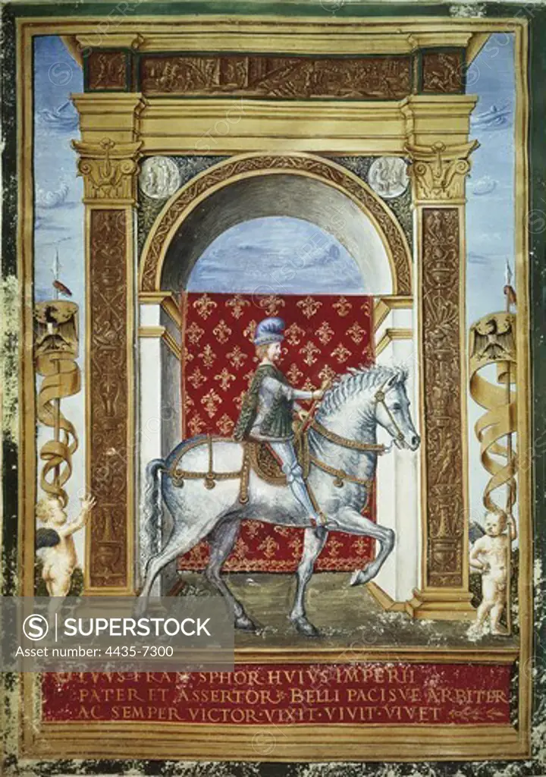
L’Italia dalla frammentazione politica agli Stati regionali

Slide 2
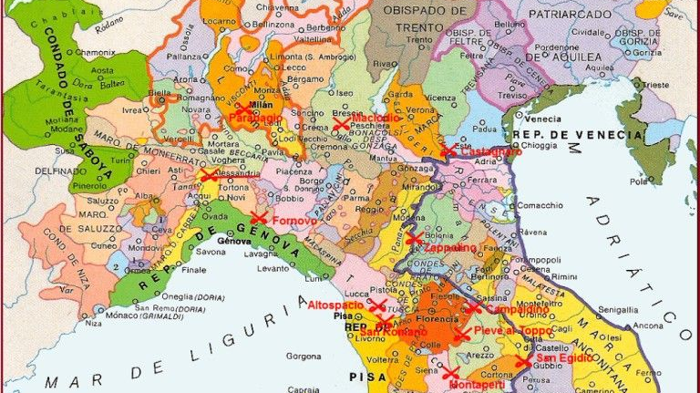

Slide 3
Signori e città nel Trecento
ordine cittadino e pacificazione sociale vs libertà del gioco politico;
governi personali e/o chiusure oligarchiche;
i regimi signorili: scarsa tenuta ma incremento della capacità coercitiva;
varietà di modelli e stabilizzazione delle alleanze;
La ‘mutazione’ signorile
dinastizzazione delle cariche e del potere familiare;
legittimazione del ‘vicariato’ imperiale e apostolico;
irreversibilità del potere signorile fra ricerca di consenso e rivolte urbane;
costruzione di cittadelle urbane.

Slide 4
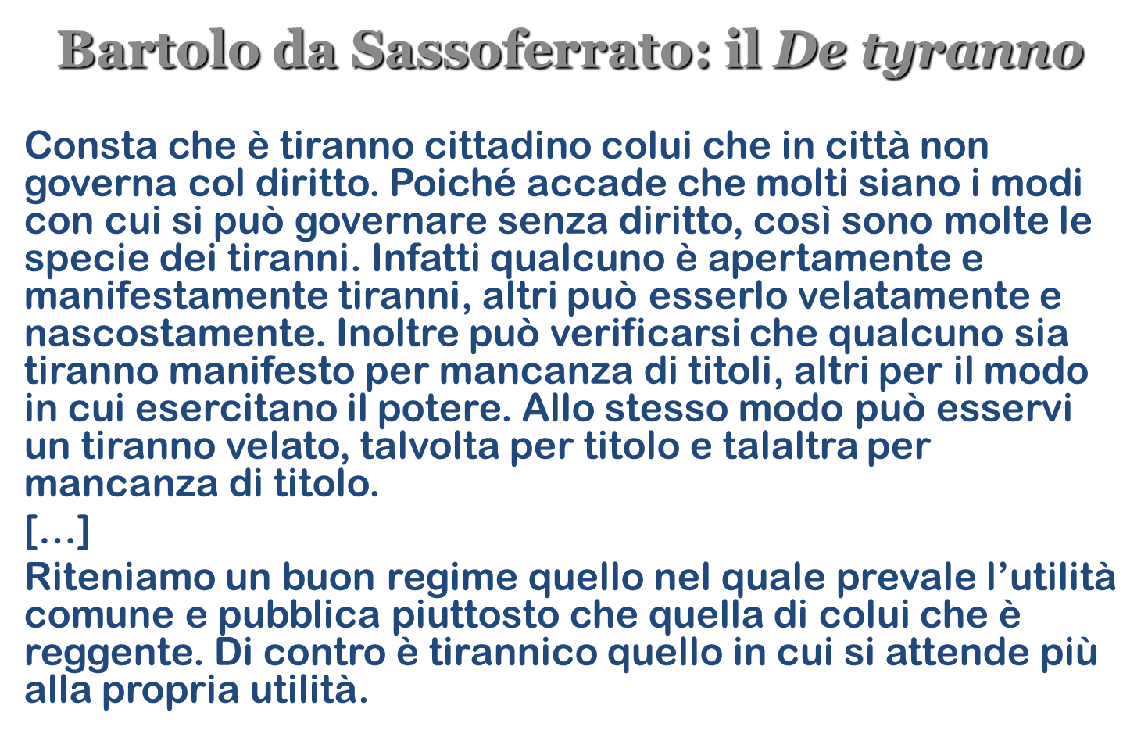

Slide 5
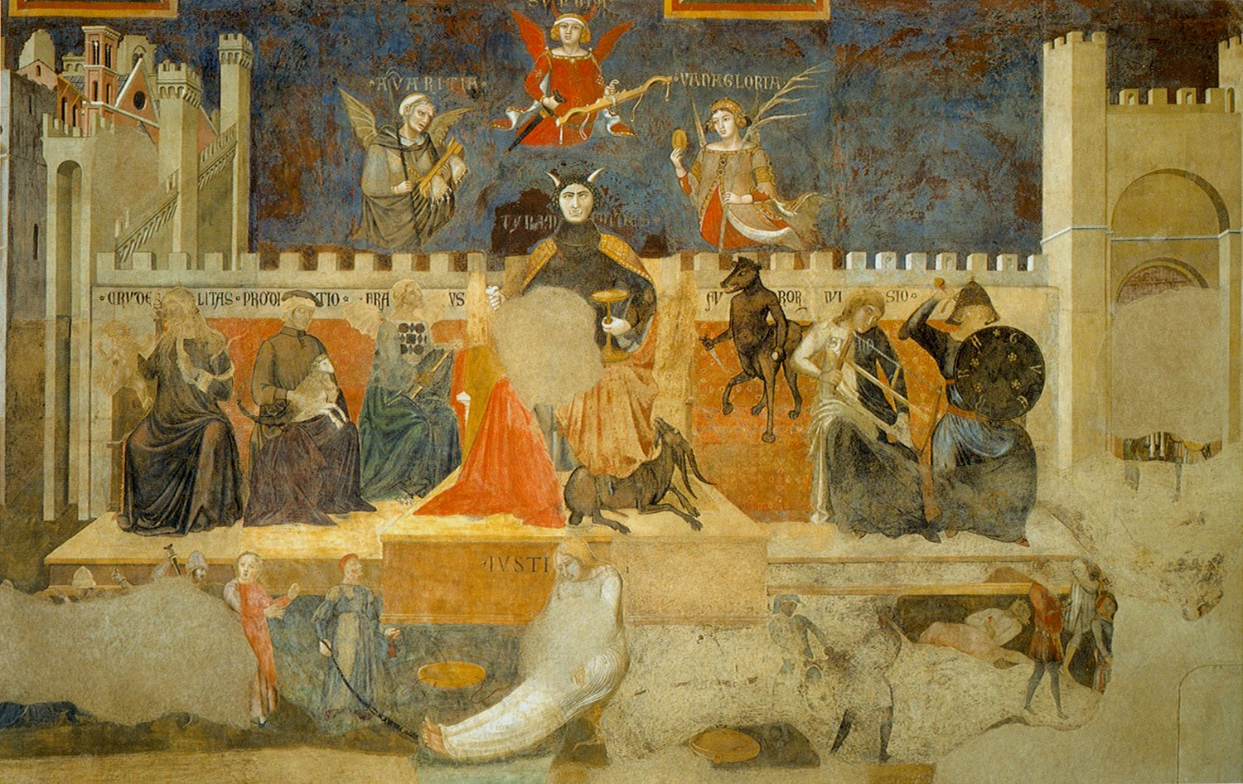
Ambrogio Lorenzetti, Allegoria del mal governo, affresco, Siena, Palazzo Pubblico (1336)

Slide 6
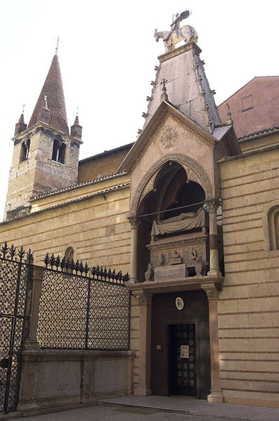
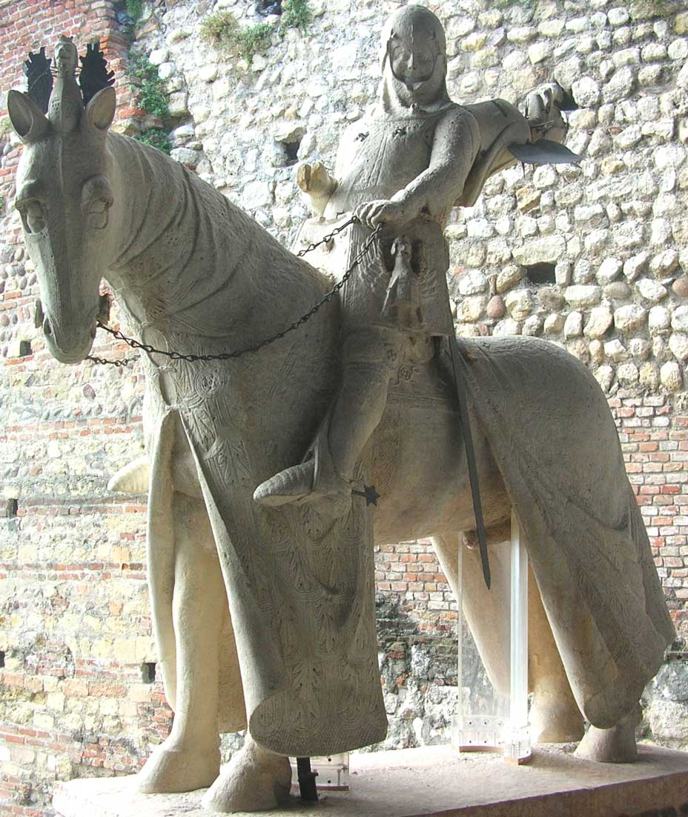
Verona, Santa Maria Antica, statua equestre di Cangrande I della Scala (metà XIV secolo).

Slide 7
L’Italia degli stati regionali
un sistema integrato di ‘potenze grosse’ e piccole formazioni territoriali;
Stati repubblicani (Firenze, Venezia) e stati monocratici (Milano, Stato della Chiesa);
‘Stato composito’ e dimensione pattizia: i vari ‘corpi’ dello Stato;
la rete degli ‘ufficiali’ e la burocrazia: la venalità delle cariche e il disciplinamento territoriale
il ruolo della diplomazia;
la guerra: le truppe mercenarie.

Slide 8
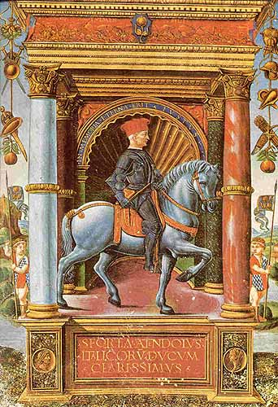
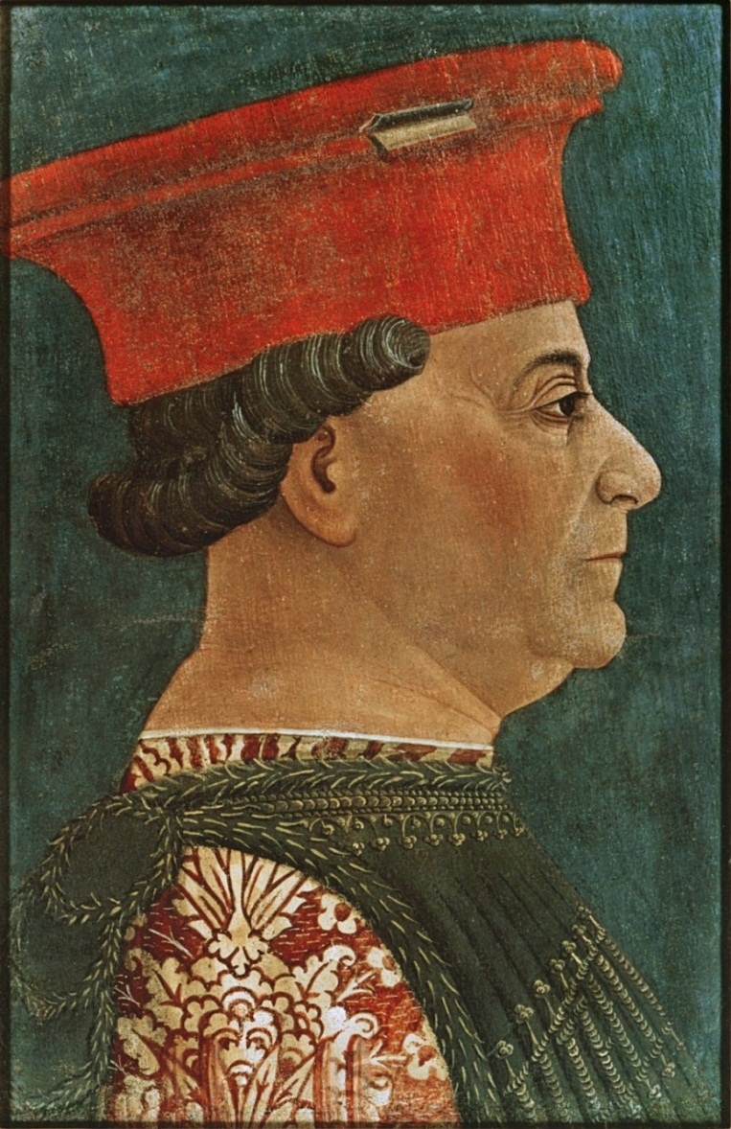
Muzio Attendolo Sforza (1369-1424) in una miniatura quattrocentesca.
Bonifacio Bembo, Ritratto di Francesco Sforza, Milano, Pinacoteca di Brera.

Slide 9
